Slide 1

  Chào mừng các con học sinh
  tham gia học tập môn Toán

Slide 2












NÀNG BẠCH TUYẾT VÀ 7 CHÚ LÙN.

Slide 3








Số liền sau của 55 là?
A.52
B.57
C.54
D. 56
ĐÚNG RỒI

Slide 4



Số liền trước của 70 là?
A.67
B.69
C.68
D.71
ĐÚNG RỒI

Slide 5



60 + 6 =
A.66
B.65
C.67
D.69
ĐÚNG RỒI

Slide 6
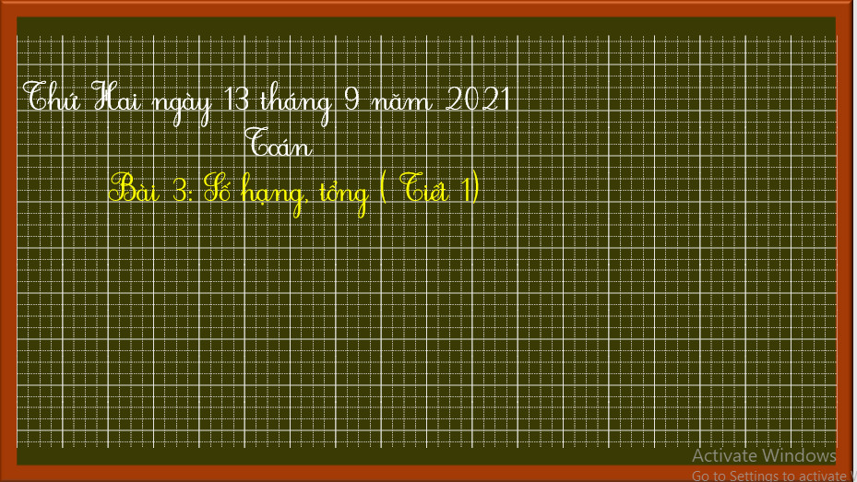

Slide 7

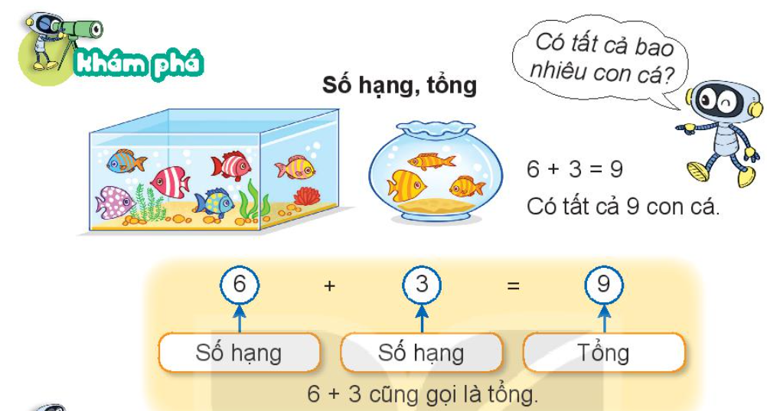

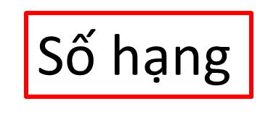
CoCC
Có tất cả bao nhiêu con cá?
6 + 3 = 9
Có tất cả 9 con cá.
Số hạng
Tổng
6 + 3 cũng gọi là tổng.

Slide 9

1. Số?
Số hạng
7
14
20
62
Số hạng
3
5
30
37
Tổng
?
?
50
?
?
10
19
99

Slide 10
2. Đặt tính rồi tính tổng, biết các số hạng là:
a. 42 và 35
b. 60 và 17
c. 81 và 16
d. 24 và 52
42
60
81
24
+
+
+
+
35
17
16
52
7
7
77
97
76

Slide 11
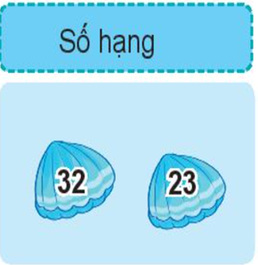
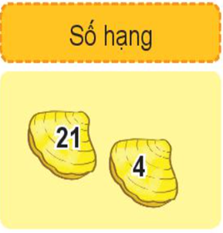
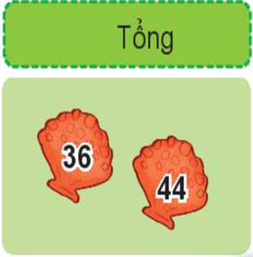
3. Từ các số hạng và tổng, em hãy lập các phép cộng thích hợp.

Slide 12
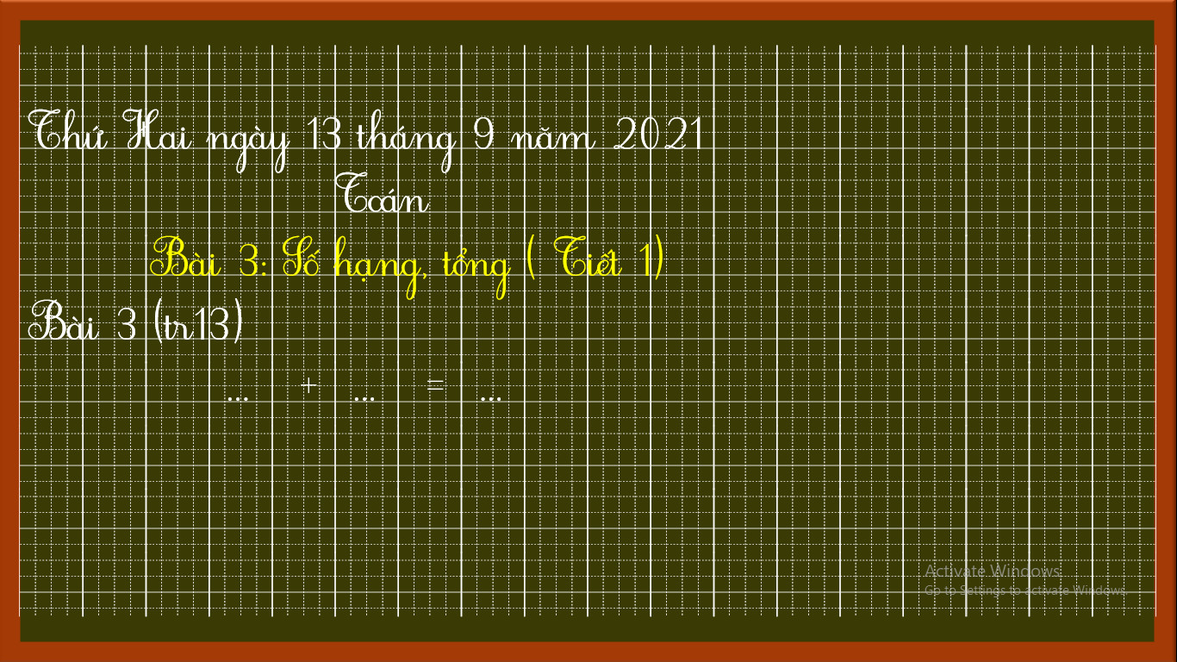

Slide 13
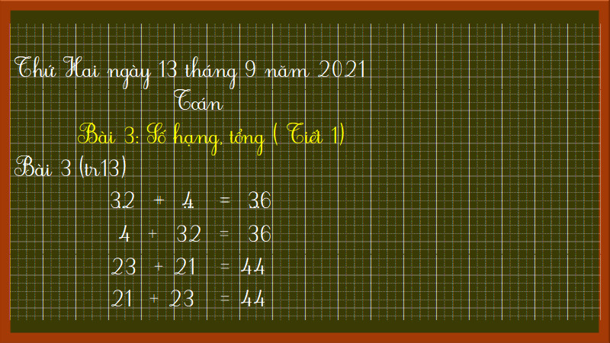

Slide 14
